Slide 1

Dtcc grupo 04
“SOFTWARE GUARITAS"
Davi Batista, Felipe Rodrigues, Gabriel Lucca, João Victor, Thiago Silva

Slide 2
DEDICATÓRIA

Slide 3
Primeiramente, dedicamos este trabalho a Deus, e aos nossos pais, familiares, amigos e outras demais pessoas próximas que nos ajudaram a chegar até aqui. Em segundo lugar, dedicamos este trabalho à toda equipe docente da ETEC Jardim Ângela, e do curso de informática, que muito nos agregaram em conhecimento e em toda nossa vida.

Slide 4
AGRADECIMENTOS

Slide 5
Agradecemos ao ensino da ETEC Jardim Ângela e ao professores, especialmente, à professora Edina Amélia que nos conduziu na realização deste trabalho. Agradecemos também ao diretor Sérgio que disponibilizou o espaço escolar para a implementação do nosso software.

Slide 6
introdução

Slide 7
O grupo realizará a criação de um software intuitivo. Dedicada a guarita de seguranças da ETEC Jardim Ângela com a função de:
Gerenciar e realizar cadastros;
Sistematizar os registros de informações, modernizando essa função já realizada pelos seguranças;

Slide 8
Banner

Slide 9
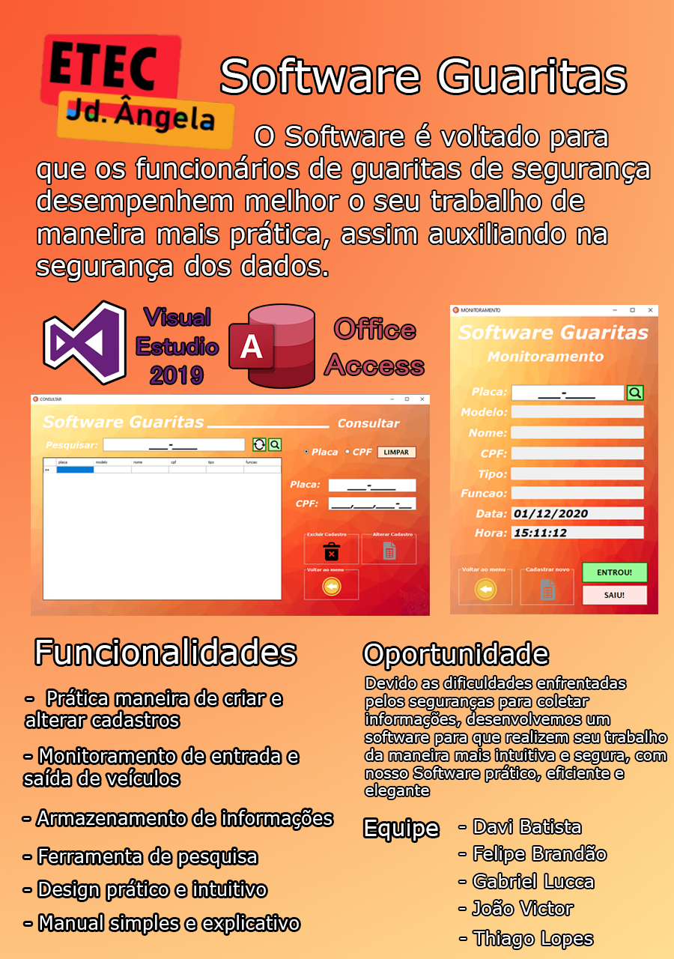

Slide 10
EPÍGRAFE

Slide 11

“Meus filhos terão computadores, sim, mas antes terão livros. Sem livros, sem leitura, os nossos filhos serão incapazes de escrever – inclusive a sua própria história.”
Bill Gates – Cofundador da Microsoft

Slide 12
problematização

Slide 13
As informações realizadas pelos seguranças da guarita são feitas e armazenadas em papel. O que implica em:
Acúmulo desnecessário de documentos;
Menor otimização do tempo do funcionário, ao registrar manualmente todos os registros de entrada e saída dos profissionais que atuam na escola;
Baixa confiabilidade na segurança e mantimento dessas informações;
Comprometimento na função principal dos seguranças de vigiar o ambiente escolar.

Slide 14
OBJETIVOS

Slide 15
Objetivo geral
Desenvolver um software que irá gerenciar o controle de entrada e saída.
Objetivos específicos
Informatizar o trabalho dos seguranças da guarita localizada na ETEC Jardim Ângela;
Otimizar o tempo utilizado para realizar as devidas anotações e registros, com o controle da entrada e saída de funcionários, terceirizados e visitantes, presente no software;
Sistematizar o cadastro de veículos que circulam na escola.

Slide 16
JUSTIFICATIVA

Slide 17
Nosso projeto procura reparar todos os problemas que ocorrem e podem vir a ocorrer com a escola, corrigindo as dificuldades relatadas pelos funcionários da guarita.
Devido a isso, nosso software:
Facilitará a realização dos registros de entrada e saída;
Otimizará o tempo para realização das demais atividades dos seguranças.
Sem o software, as informações acabam sendo registradas a mão, gerando um atraso significativo na suas entregas, além de que todos os dados são armazenados em papel, ou seja, estão mais sujeitos a serem perdidos ou danificados.

Slide 18
HIPÓTESE

Slide 19
Como já dito anteriormente, nosso projeto modernizará o sistema de entrada e saída de veículos na guarita, protegendo informações, armazenando dados com mais segurança, reduzindo o consumo de papel, auxiliando o trabalho dos seguranças com mais eficiência.
Tal modernização consistirá na instalação do nosso software, o qual possui as funções de: registrar, editar, exibir e armazenar informações em formato digital, como datas e horários de entrada e saída de veículos de alunos e funcionários, de forma intuitiva e prática.

Slide 20
METODOLOGIA

Slide 21



Slide 22
MODELOS CONCEITUAIS

Slide 23
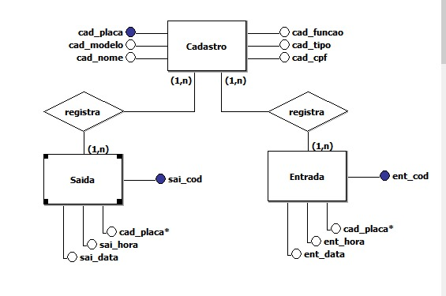
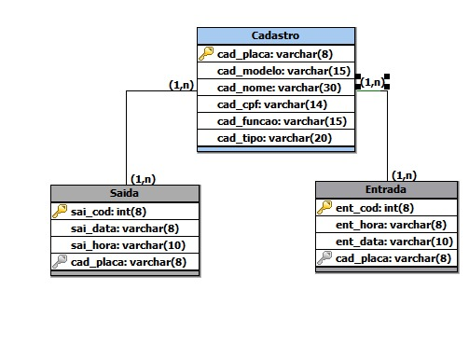
MER
DER
Diagrama Entidade Relacionamento
Modelo Entidade Relacionamento

Slide 24
SOFTWARE GUARITAS

Slide 25
Cronograma 1º SEMESTRE

Slide 26
Planejamento do TCC 1º semestre de 2020
ETAPAS | PERÍODOS
 | Jan. |  |  |  | Fev. |  |  |  | Mar. |  |  |  | Abr. |  |  |  | Mai. |  |  |  | Jun. |  |  |  | Responsáveis
Criação de possíveis temas |  |  |  | X | X |  |  |  |  |  |  |  |  |  |  |  |  |  |  |  |  |  |  |  | Grupo
Definição do tema |  |  |  |  |  | X |  |  |  |  |  |  |  |  |  |  |  |  |  |  |  |  |  |  | Grupo junto com a professora
Definição do título e funcionalidade do software |  |  |  |  |  |  | X | X | X | X |  |  |  |  |  |  |  |  |  |  |  |  |  |  | Grupo junto com a professora
Preenchimento do DreamShaper |  |  |  |  |  |  | X | X | X |  |  |  |  |  |  |  |  |  |  |  |  |  |  |  | Grupo junto com a professora
Visitas ao cliente |  |  |  |  |  |  |  |  |  |  |  |  |  |  |  |  |  |  |  |  |  |  |  |  | Grupo
Elaboração da introdução |  |  |  |  |  |  |  |  |  |  |  |  |  |  |  |  | X |  |  |  |  |  |  |  | Grupo junto com a professora
Elaboração da problematização |  |  |  |  |  |  |  |  |  |  |  |  |  |  |  |  |  | X |  |  |  |  |  |  | Grupo junto com a professora
Elaboração dos objetivos |  |  |  |  |  |  |  |  |  |  |  |  |  |  |  |  |  |  | X |  |  |  |  |  | Grupo junto com a professora
Elaboração da justificativa |  |  |  |  |  |  |  |  |  |  |  |  |  |  |  |  |  |  |  |  | X |  |  |  | Grupo junto com a professora
Elaboração das hipóteses |  |  |  |  |  |  |  |  |  |  |  |  |  |  |  |  |  |  |  |  | X |  |  |  | Grupo junto com a professora
Elaboração da metodologia |  |  |  |  |  |  |  |  |  |  |  |  |  |  |  |  |  |  |  |  |  |  | X |  | Grupo junto com a professora
Elaboração dos resultados esperados |  |  |  |  |  |  |  |  |  |  |  |  |  |  |  |  |  |  |  |  |  |  | X |  | Grupo junto com a professora
Desenvolvimento do software e website |  |  |  |  |  |  |  |  |  |  |  |  |  |  |  |  |  |  |  |  |  |  |  |  | Alunos divididos por função
Prototipagem |  |  |  |  |  |  |  |  |  |  |  |  |  |  |  |  |  |  |  |  |  |  |  |  | Grupo
Elaboração do cronograma |  |  |  |  |  |  |  |  |  |  |  |  |  |  |  |  |  |  |  |  |  |  |  |  | Grupo junto com a professora
Elaboração do apêndice e dedicatória |  |  |  |  |  |  |  |  |  |  |  |  |  |  |  |  |  |  |  |  |  |  |  |  | Grupo junto com a professora
Entrega do PTCC |  |  |  |  |  |  |  |  |  |  |  |  |  |  |  |  |  |  |  |  |  |  |  |  | Grupo junto com a professora
X | Atividades desenvolvidas de acordo com o planejamento

Slide 27
Cronograma 2º SEMESTRE

Slide 28
Planejamento do TCC 2º semestre de 2020
ETAPAS | PERÍODOS
 | Ago. |  |  |  |  |  |  |  |  |  |  |  |  |  | Set. |  |  |  |  |  |  |  |  |  |  |  |  |  |  |  |  | Out. |  |  |  |  |  |  |  |  | Nov. |  |  |  |  |  |  |  | Dez. |  |  |  |  |  |  |  |  | Responsáveis
Elaboração da apresentação PTCC |  |  | X |  |  |  |  |  |  |  |  |  |  |  |  |  |  |  |  |  |  |  |  |  |  |  |  |  |  |  |  |  |  |  |  |  |  |  |  |  |  |  |  |  |  |  |  |  |  |  |  |  |  |  |  |  |  | Grupo
Apresentação PTCC |  |  |  |  |  |  |  |  |  |  |  |  |  |  | X |  |  |  |  |  |  |  |  |  |  |  |  |  |  |  |  |  |  |  |  |  |  |  |  |  |  |  |  |  |  |  |  |  |  |  |  |  |  |  |  |  |  | Grupo
Elaboração do cronograma |  |  |  |  |  |  |  |  |  |  |  |  |  |  |  |  |  |  |  |  |  |  |  |  | X |  |  |  |  |  |  |  |  |  |  |  |  |  |  |  |  |  |  |  |  |  |  |  |  |  |  |  |  |  |  |  |  | Grupo
Elaborar o modelo conceitual do banco de dados (MER) |  |  |  |  |  |  |  |  |  |  |  |  |  |  |  |  |  |  |  |  |  |  |  |  |  |  |  |  |  |  |  | X |  |  |  |  |  |  |  |  |  |  |  |  |  |  |  |  |  |  |  |  |  |  |  |  |  | Grupo
Elaborar o modelo lógico do banco de dados (DER) |  |  |  |  |  |  |  |  |  |  |  |  |  |  |  |  |  |  |  |  |  |  |  |  |  |  |  |  |  |  |  | X |  |  |  |  |  |  |  |  |  |  |  |  |  |  |  |  |  |  |  |  |  |  |  |  |  | Grupo
Elaborar o modelo físico do banco de dados |  |  |  |  |  |  |  |  |  |  |  |  |  |  |  |  |  |  |  |  |  |  |  |  |  |  |  |  |  |  |  |  | X |  |  |  |  |  |  |  |  |  |  |  |  |  |  |  |  |  |  |  |  |  |  |  |  | Grupo
Elaboração do site |  |  |  |  |  |  |  |  |  |  |  |  |  |  |  |  |  |  |  |  |  |  |  |  |  |  |  |  |  |  |  |  |  |  |  |  |  |  |  |  |  | X |  |  |  |  |  |  |  |  |  |  |  |  |  |  |  | Grupo
Elaboração do software |  |  |  |  |  |  |  |  |  |  |  |  |  |  |  |  |  |  |  |  |  |  |  |  |  |  |  |  |  |  |  |  |  |  |  |  |  |  |  |  |  |  |  |  | X |  |  |  |  |  |  |  |  |  |  |  |  | Grupo
Entrega do DTCC |  |  |  |  |  |  |  |  |  |  |  |  |  |  |  |  |  |  |  |  |  |  |  |  |  |  |  |  |  |  |  |  |  |  |  |  |  |  |  |  |  |  |  |  |  |  | X |  |  |  |  |  |  |  |  |  |  | Grupo junto com a professora
Apresentação TCC |  |  |  |  |  |  |  |  |  |  |  |  |  |  |  |  |  |  |  |  |  |  |  |  |  |  |  |  |  |  |  |  |  |  |  |  |  |  |  |  |  |  |  |  |  |  |  |  | X |  |  |  |  |  |  |  |  | Grupo
X |  | Atividades desenvolvidas de acordo com o planejamento

Slide 29
CONCLUSÃO

Slide 30
O desenvolvimento e finalização do projeto:
Nos apresentou nossas características e qualidades como profissionais da área da informática e tecnologia;
Gerou experiência e melhor entendimento em relação a tarefas em grupo.
Permitiu aos integrantes do grupo compreender mais do mercado de trabalho e sobre si mesmos;
Com a implementação do software no ambiente escolar:
Otimizaremos iremos e automatizar o registro de informações realizadas pelos seguranças;
Substituiremos a armazenagem das informações em papel, para um formato digital, mais seguro e estável;
Aumentaremos a confiabilidade na segurança e bem estar dos funcionários e frequentadores da escola.

Slide 31
OBRIGADO!

